Slide 1
DİYABETES MELLİTUS
Arş. Gör. Dr. G. Zeynep Canpolat
KTÜ Aile Hekimliği Anabilim Dalı
27.10.2026

Slide 2

AMAÇ
Diyabetes mellitus(DM);
  tanısı
  Taraması
  komplikasyonları
  Sevk kriterleri ve
  Metabolik sendrom ile ilgili bilgi vermek

Slide 3
ÖĞRENİM HEDEFLERİ
DM tanısını koyabilmek
DM belirti ve bulgularını açıklayabilmek
DM tarama endikasyonlarını sayabilmek
Diyabetli hastanın standart bakım ilkelerini öğrenmek
DM komplikasyonlarını sayabilmek
Metabolik sendrom hakkında bilgi sahibi olmak

Slide 4
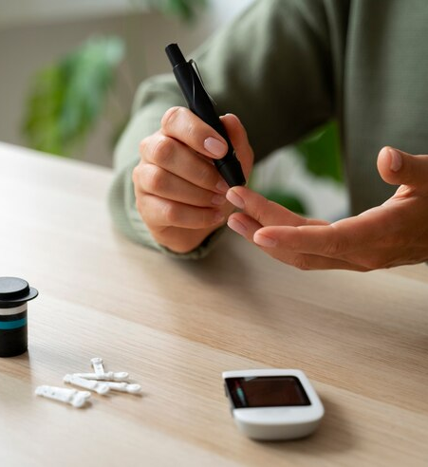
SUNUM AKIŞI
Giriş, Amaç ve Tanım
Diyabet Sınıflandırması ve Tanı Kriterleri (Tip 1, Tip 2, GDM, MODY, LADA)
Risk Grupları ve Tarama Stratejileri
Klinik Değerlendirme, Standart Bakım ve İzlem
Tedavi Hedefleri ve Yaşam Tarzı Düzenlemeleri (Glisemik kontrol, Beslenme, Egzersiz)
Akut Komplikasyonlar (DKA, HHD, Hipoglisemi)
Kronik Komplikasyonlar
  Mikrovasküler: Retinopati, Nefropati, Nöropati
  Makrovasküler: Kardiyovasküler Hastalıklar, Periferik Arter
Eşlik Eden Sorunlar (HT,Psikososyal yaklaşım) ve Sevk Kriterleri
Metabolik Sendrom ve prediyabet

Slide 5
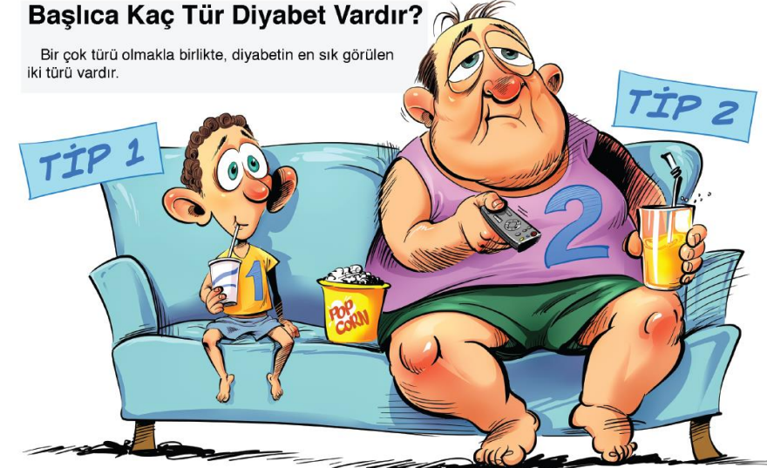
TANIM
Diabetes mellitus; insülin salınımı, insülin etkisi veya bu faktörlerin her ikisinde de bozukluk nedeniyle ortaya çıkan hiperglisemi ile karakterize kronik metabolik bir hastalıktır.

Slide 6
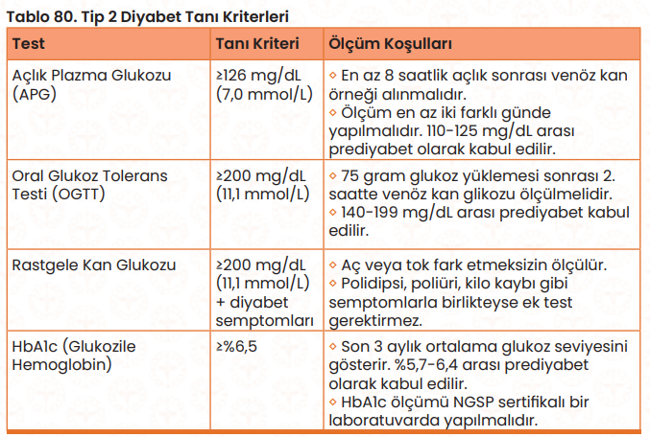
TANI KRİTERLERİ
Birinci Basamağa Yönelik Tanı ve Tedavi Rehberi 2026

Slide 7
PREDİYABET
Bozulmuş açlık glukozu (BAG, açlık plazma glukoz düzeyinin 100-125 mg/dL arasında olması),
Bozulmuş glukoz toleransı (BGT, 75 g glukozlu OGTT ile 2.sa PG 140-199 mg/dL arasında olması) ve
HbA1c düzeyinin %5,7-6,4 arasında olması durumunda prediyabet tanısı konulur.

Slide 8
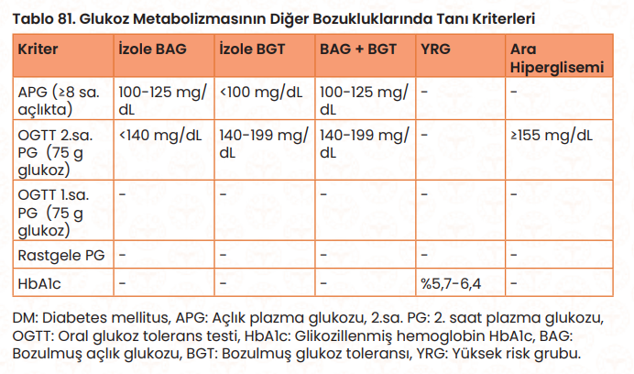
Birinci Basamağa Yönelik Tanı ve Tedavi Rehberi 2026

Slide 9
DİYABET SEMPTOMLARI
Klasik görülen semptomlar:
Poliüri
Polidipsi
Polifaji veya iştahsızlık
Halsizlik, çabuk yorulma
Ağız kuruluğu
Noktüri
Daha az görülen semptomlar:
Bulanık görme
Açıklanamayan kilo kaybı
İnatçı enfeksiyonlar
Tekrarlayan mantar enfeksiyonları
Kaşıntı

Slide 10
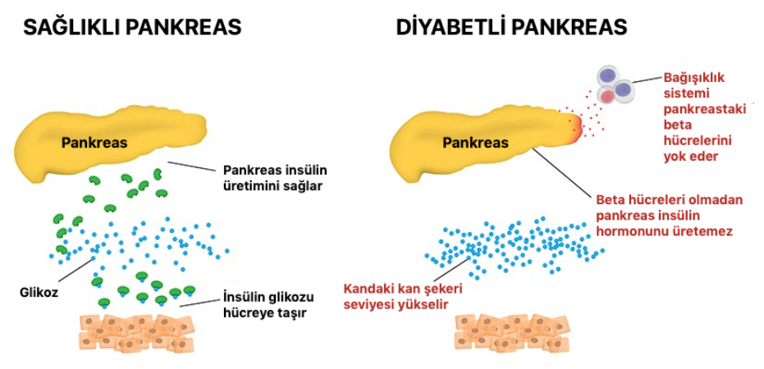
TİP 1 DİABETES MELLİTUS
Mutlak insülin eksikliği mevcuttur.
Diyabet olgularının %5-10 kadarını oluşturur.
%90 otoimmün (immun aracılı), %10 non- otoimmün (idyopatik) β-hücre yıkımı kaynaklıdır.

Slide 11
ÖZELLİKLER
Akut klinik başlangıç (tanısında HbA1c’den ziyade APG yüksekliği dikkate alınmalı)
Genellikle 30 yaşından önce başlar. Okul öncesi (6 yaş civarı), puberte (13 yaş civarı) ve geç adolesan dönemde (20 yaş civarı) üç pik görülür.
Hiperglisemiye ilişkin semptom ve bulgular aniden ortaya çıkar. (ağız kuruluğu, polidipsi, açlık hissi, poliüri, kilo kaybı ve yorgunluk gibi)
Notes:
Hiperglisemi (ağız kuruluğu, polidipsi, açlık hissi, poliüri, kilo kaybı ve yorgunluk gibi)

Slide 12
ÖZELLİKLER
Hastalar sıklıkla zayıf ya da normal kilodadır.*
Tip 1 diyabetli bireyler diyabetik ketoasidoza daha yatkındır.
Tip 1 diyabetli bireylerde Hashimoto tiroiditi, Graves hastalığı, Addison hastalığı gibi diğer otoimmun bozukluklar ve sistemik otoimmun ve genetik bozukluklar (monogenik poliglandüler otoimmun sendrom) da kliniğe eşlik edebilir.
*Son yıllarda fenotip açısından insülin direnci hakim tip 2 diyabete benzeyen, kilolu/obeziteye sahip kişilerde görülen ve ’Duble diyabet’, ’Hibrid diyabet’, ’Dual diyabet’ veya ’Tip 3 diyabet’ olarak adlandırılan tip 1 diyabet formu da tanımlanmıştır.
Notes:
Hiperglisemi (ağız kuruluğu, polidipsi, açlık hissi, poliüri, kilo kaybı ve yorgunluk gibi)

Slide 13
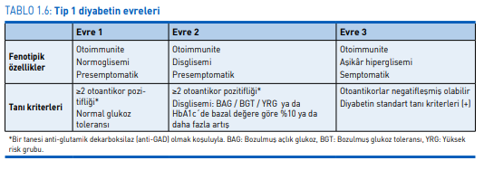
TİP 1 DM EVRELERİ
TEMD Diyabetes Mellitus ve Komplikasyonlarının Tanı, Tedavi ve İzlem Klavuzu 2026

Slide 14
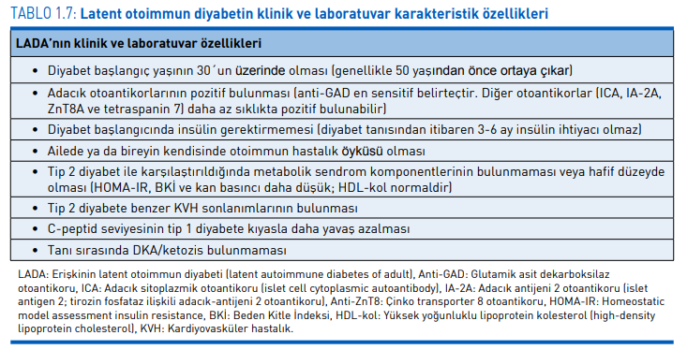
ERİŞKİNDE GÖRÜLEN LATENT OTOİMMUN DİYABET (LADA)
Klasik tip 1 diyabetin aksine erişkin yaşlarda başlayan ve görece daha yavaş seyreden otoimmun diyabet formudur.
TEMD Diyabetes Mellitus ve Komplikasyonlarının Tanı, Tedavi ve İzlem Klavuzu 2026

Slide 15
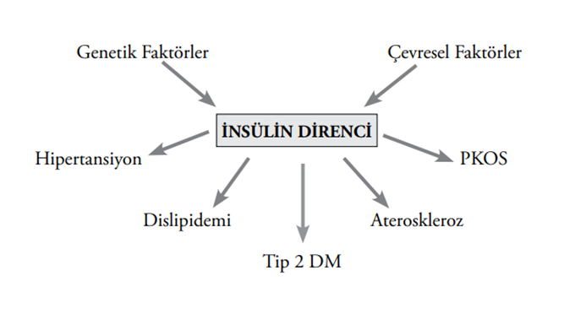
TİP 2 DİABETES MELLİTUS
Tüm diyabet olgularının %90-95 kadarı
İnsülin direnci
İnsülin sekresyonunda azalma
Hepatik glukoz üretiminde artma
İnkretin hormon yetersizliği

Slide 16
ÖZELLİKLER
Çoğunlukla 30 yaş sonrası
Güçlü bir genetik yatkınlık söz konusudur.
Hastalar sıklıkla obezitesi olan veya fazla kilolu kişilerdir [beden kütle indeksi (BKİ) >25 kg/m2 ].
Genellikle sinsi başlangıçlıdır
Başlangıçta insülin rezervlerinin yeterli olması nedeni ile DKA’ya yatkın değildir. Ancak uzun süreli hiperglisemik seyirde veya β-hücre rezervinin azaldığı ileri dönemlerde DKA görülebilir.
Ketoza eğilimli diyabet (KPD); genellikle fazla kilolu veya obezitesi olan erkeklerde ketoasidoz tablosuyla ortaya çıkan, pankreas beta-hücre rezervi ve otoimmünite durumuna (A/β sınıflaması) göre insülin ihtiyacı değişkenlik gösteren atipik bir diyabet formudur.(ketosis-prone diabetes; KPD)
Notes:
Ancak uzun süreli hiperglisemik seyirde veya β-hücre rezervinin azaldığı ileri dönemlerde DKA görülebilir.

Slide 17
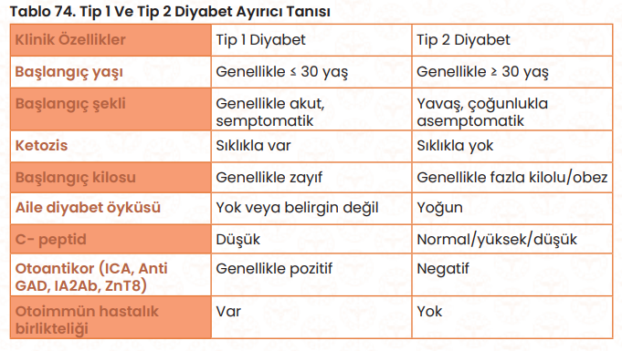
Birinci Basamağa Yönelik Tanı ve Tedavi Rehberi 2026

Slide 18
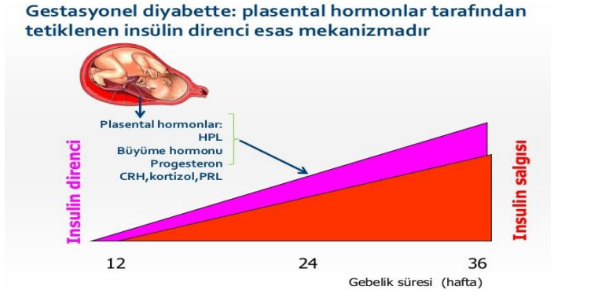
GESTASYONEL DİABETES MELLİTUS
Genellikle asemptomatik bir durumdur ve OGTT ile taranarak saptanır.
Gebelikte gelişen insülin direnci; genetik yatkınlığın yanı sıra özellikle 2. ve 3. trimesterde yükselen kortizol ve östrojen hormonlarının etkisiyle ortaya çıkar.
Doğumla birlikte sıklıkla düzelir, ancak daha sonraki gebeliklerde tekrarlar.
Genellikle altta yatan bir beta hücre disfonksiyonunun habercisi olup tip 2 diyabetin ilerleyen yıllarda görülmesi bakımından önemli bir risk faktörüdür.

Slide 19
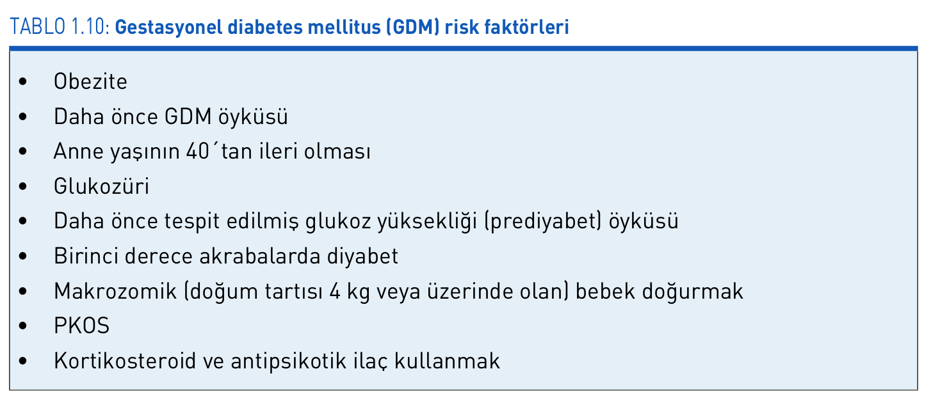
GESTASYONEL DİABETES RİSK FAKTÖRLERİ
TEMD Diyabetes Mellitus ve Komplikasyonlarının Tanı, Tedavi ve İzlem Klavuzu 2026

Slide 20
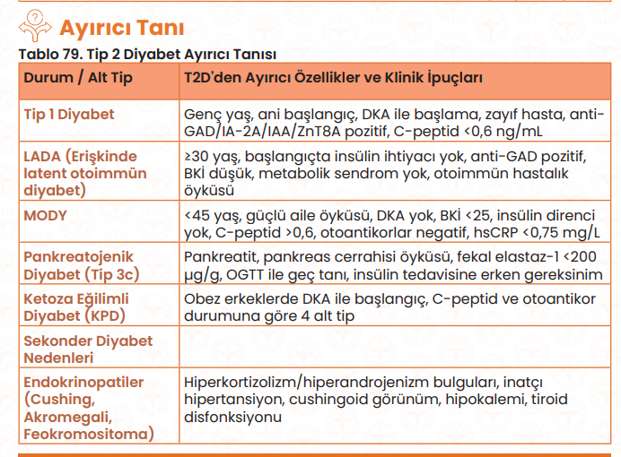
Birinci Basamağa Yönelik Tanı ve Tedavi Rehberi 2026

Slide 21
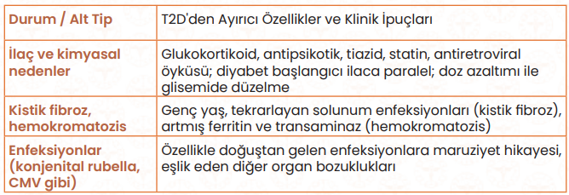
Birinci Basamağa Yönelik Tanı ve Tedavi Rehberi 2026

Slide 22
TİP 1 DİYABET TARAMASI
Rutin tarama için endikasyon yoktur.
Klasik diyabet semptom ve bulguları mevcut ise tanı amaçlı kan glukoz ölçümü yapılmalıdır.
Diyabeti akut veya kilo kaybı ile başlayan, zayıf, ailesinde tip 1 diyabet olan kişiler erişkin yaşta da olsalar tip 1 diyabet bakımından araştırılmalıdır.
Tip 1 diyabetli birinci derece akrabası olan nondiyabetik bir kişide ≥2 otoantikor pozitifliğinin sebat etmesi, klinik tip 1 diyabet riskinin yüksek olduğunu yansıtır.

Slide 23
TİP 2 DİYABET TARAMASI
Vücut ağırlığı ne olursa olsun, 40 yaşından itibaren 3 yılda bir, tercihen APG ile diyabet taraması yapılması önerilmektedir.
BKİ ≥25 kg/m² olan asemptomatik kişilerin, risk gruplarından birine mensup olmaları halinde, daha genç yaşlardan itibaren ve daha sık (örneğin yılda bir kez) diyabet yönünden araştırılmaları gerekir.
Daha önce prediyabet (BAG, BGT veya YRG) saptanan bireylerde yılda bir kez diyabet taraması yapılmalıdır.
GDM tanısı almış kadınlarda doğum sonrası değerlendirmede diyabet saptanmasa da üç yılda bir diyabet taraması yapılmalıdır.
Notes:
özellikle obez veya kilolu ve ilave risk faktörleri olan)

Slide 24
Yaşlılarda prediyabetin diyabete ilerleme riski düşüktür; normoglisemiye dönme oranı daha yüksektir.
Rutin tarama yerine kardiyovasküler risk faktörlerinin azaltılması hedeflenmelidir.

Slide 25
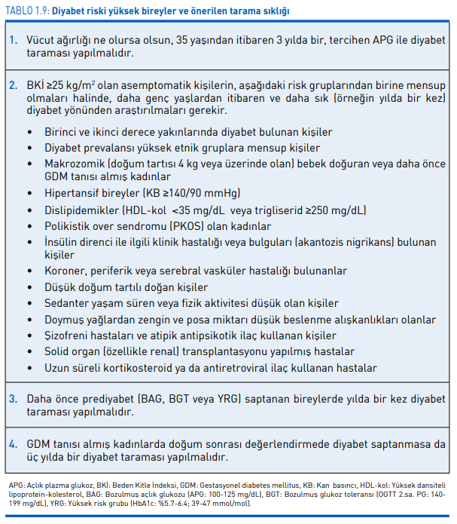
TEMD Diyabetes Mellitus ve Komplikasyonlarının Tanı, Tedavi ve İzlem Klavuzu 2026

Slide 26
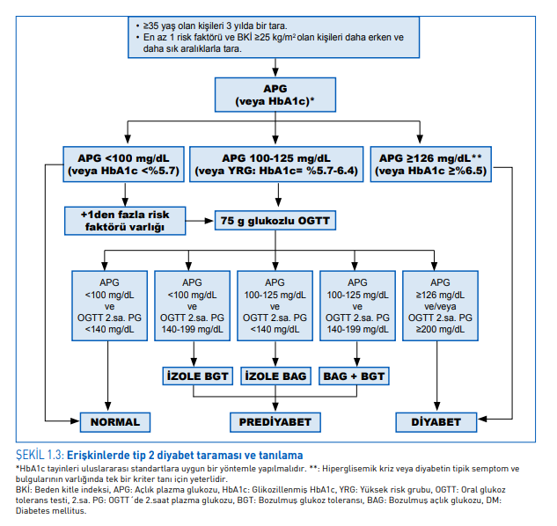
TEMD Diyabetes Mellitus ve Komplikasyonlarının Tanı, Tedavi ve İzlem Klavuzu 2026

Slide 27
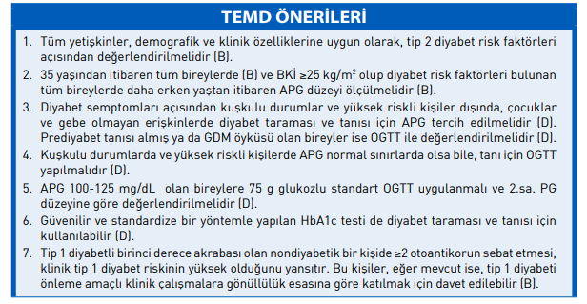
TEMD Diyabetes Mellitus ve Komplikasyonlarının Tanı, Tedavi ve İzlem Klavuzu 2026

Slide 28
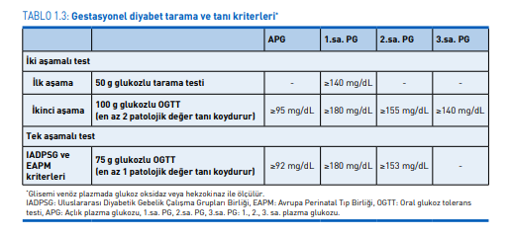
GESTASYONEL DİABETES MELLİTUS TARAMASI
TEMD Diyabetes Mellitus ve Komplikasyonlarının Tanı, Tedavi ve İzlem Klavuzu 2026
Notes:
RİSK FAKTÖRÜ VARSA 24. HAFTAYI BEKLEMEDEN 1. TRİMESTER DA TARAMA YAPILMALI…Günümüzde GDM tanısı için OGTT dışında, kanıtlanmış başka bir tanı yöntemi bulunmamaktadır

Slide 29
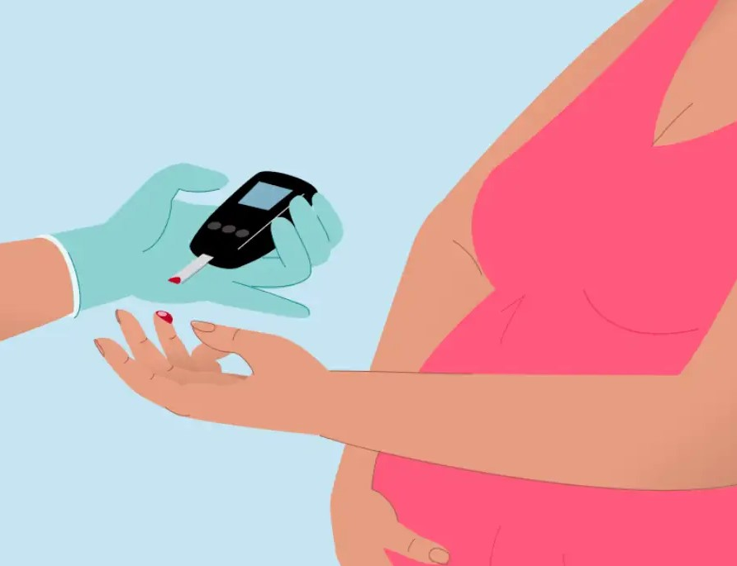
GEBELİK SONRASI TARAMA
GDM tanısı almış kadınlarda, doğumdan sonra 4-12. haftalarda standart 75 g glukozlu, 2 saatlik OGTT yapılmalı ve standart kriterlere göre yorumlanmalıdır.
GDM öyküsü bulunan kadınlarda, yaşam boyu 3 yılda bir diyabet taraması yapılması gereklidir.
GDM öyküsü bulunan kadınlarda kalıcı tip 2 diyabet riski çok yüksektir. Bu kadınlarda ömür boyu sağlıklı yaşam tarzı girişimleri uygulanmalı ve gerekiyorsa medikal tedavi verilmelidir.

Slide 30
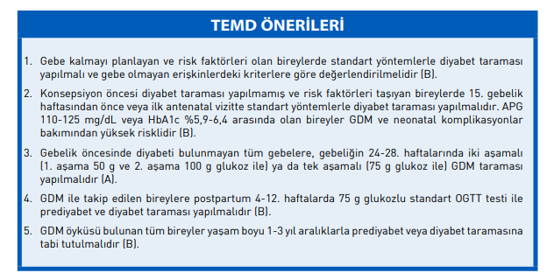
TEMD Diyabetes Mellitus ve Komplikasyonlarının Tanı, Tedavi ve İzlem Klavuzu 2026

Slide 31
DİYABETLİ HASTALARDA
İLK DEĞERLENDİRME
Teşhisin doğrulanması
Diyabet tipinin belirlenmesi
Diyabet komplikasyonlarının değerlendirilmesi
Olası komorbid durumların değerlendirilmesi
Diyabet tanısı olan hastalarda tedavi durumunun değerlendirilmesi

Slide 32
DİYABETLİ HASTALARDA
İLK DEĞERLENDİRME
Diyabet yönetim planına hasta ve yakınlarının dahil edilmesine başlanması
Hastanın diyabet eğitiminin değerlendirilmesi ve geliştirilmesi
Yaşam tarzı değişiklikleri için eğitim, motivasyon
Uzun süreli takip için plan oluşturulması
*Takip vizitlerinde ise ilk vizitte tespit edilen durumların takibi ile birlikte, genel sağlık durumu, diyabet komplikasyonları, kardiyovasküler risk, hipoglisemi riski ve terapötik hedeflerin hasta ile birlikte değerlendirilerek uzun süreli yönetimin devamlılığı sağlanmalıdır.

Slide 33
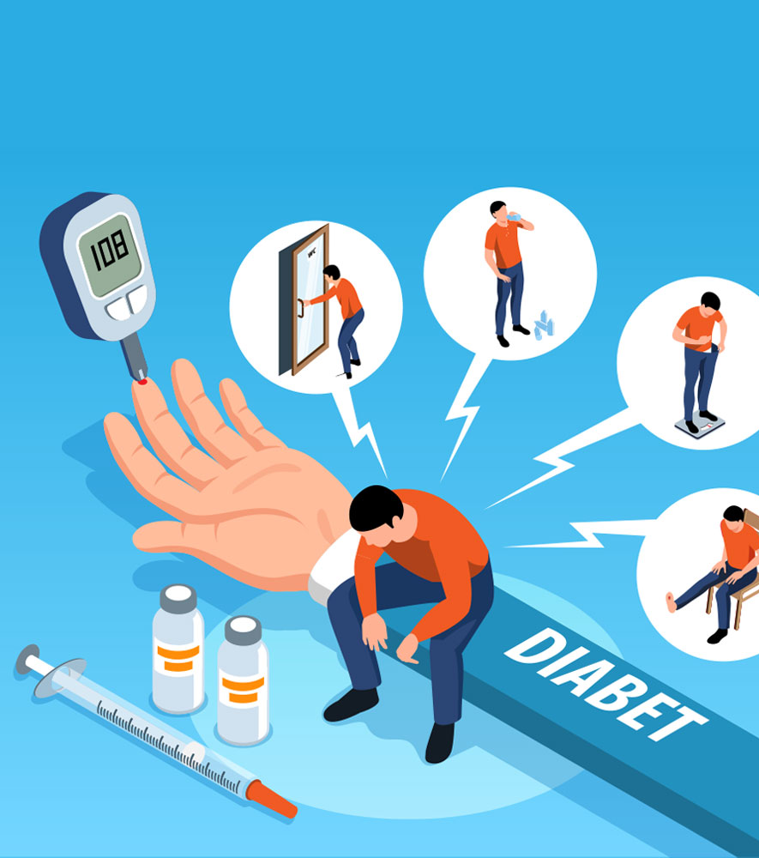
ANAMNEZ
Diyabet tanısı ile ilgili semptomlar, laboratuvar sonuçları ve muayene bulguları
Daha önceki HbA1c değeri
Yeme alışkanlıkları, beslenme durumu, kilo öyküsü, çocuk ve adolesanda büyüme ve gelişme
Daha önceki tedavi programlarının detayları [beslenme, evde kan glukoz izlemi (SMBG), alışkanlık ve sağlığa ilişkin inançları]
Almakta olduğu diyabet tedavisi (ilaçlar, öğün planı, SMBG sonuçları)
Glukoz düzeyini etkileyebilecek diğer ilaçlar
Egzersiz detayları

Slide 34
ANAMNEZ
Akut komplikasyon sıklığı, derecesi ve nedenleri
Daha önceki veya şimdiki enfeksiyonlar
Kronik komplikasyonlarla ilişkili belirtiler ve tedavi detayları
Ateroskleroz risk faktörleri
Endokrin ve yeme davranışları ile ilgili diğer hastalıklar
Diyabet takip ve tedavisini etkileyebilecek faktörler
Sigara ve alkol alışkanlığı, madde bağımlılığı
Kontrasepsiyon, reprodüktif yaşam, seksüel anamnez
Ailede diyabet ve diğer hastalıklar sorgulanmalıdır.
Notes:
Akut komplikasyon (DKA, hipoglisemi) , enfeksiyonlar (cilt, ayak, diş, genitoüriner) Kronik komplikasyonlarla (göz, böbrek, sinir, genitoüriner, gastrointestinal, kalp, vasküler hastalık, diyabetik ayak, serebrovasküler olay), Ateroskleroz risk faktörleri (sigara, hipertansiyon, obezite, dislipidemi, aile öyküsü)
Diyabet takip ve tedavisini etkileyebilecek (yaşam tarzı, kültürel, psikososyal, eğitim ve ekonomik) faktörler

Slide 35

FİZİK MUAYENE
Boy, kilo ölçümleri (çocuk ve adolesanda büyüme eğrileri ile mukayese)
Bel çevresi ölçümü (tüm yetişkin diyabetlilerde)
Seksüel gelişim düzeyi
Kan basıncı
Göz dibi muayenesi
Ağız içi muayene
Tiroid muayenesi
Kardiyak muayene

Slide 36

FİZİK MUAYENE
Abdominal muayene (karaciğer palpasyonu)
Nabız muayenesi (palpasyon ve oskültasyon)
El/parmak muayenesi
Ayak muayenesi
Cilt muayenesi
Nörolojik muayene
Sekonder diyabet nedeni olabilecek hastalık/durumlara ilişkin bulgular (hemokromatoz, pankreas hastalıkları, endokrinopatiler, genetik sendromlar)
Notes:
(sklerodaktili, Dupuytren kontraktürü, karpal tünel yönünden) .. (diyabetik ayak riski yönünden ayak deformitesi, pes planus vs için görsel bakı, deri ısısı, nemlilik derecesi, kalluslar, arteriyel nabızlar, vibrasyon ve pozisyon duyusu, his kusuru değerlendirmesi) (akantozis nigrikans, insülin injeksiyon yerlerinde enfeksiyon, lipoatrofi/ lipohipertrofi vb için)

Slide 37
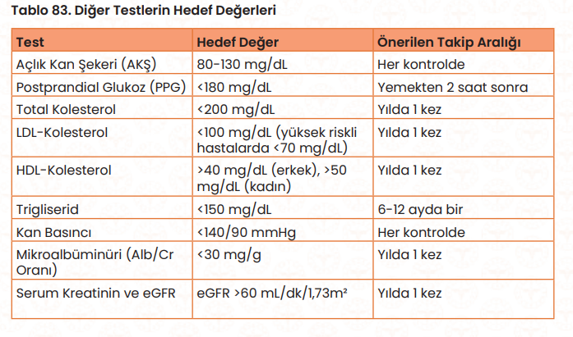
LABORATUVAR TAKİBİ VE HEDEFLERİ
Birinci Basamağa Yönelik Tanı ve Tedavi Rehberi 2026

Slide 38
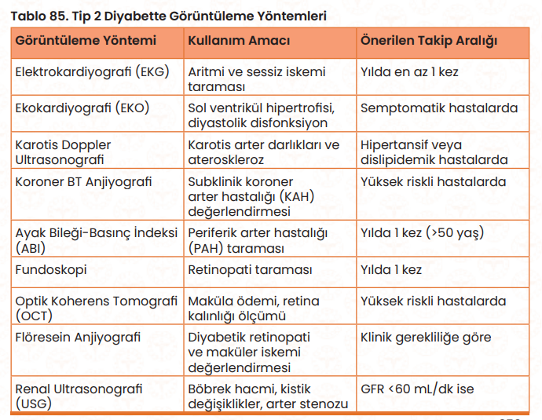
GÖRÜNTÜLEME YÖNTEMLERİ
Birinci Basamağa Yönelik Tanı ve Tedavi Rehberi 2026

Slide 39
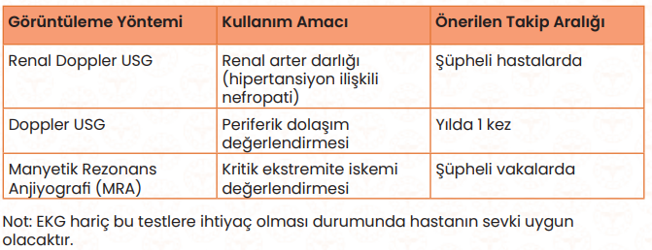
GÖRÜNTÜLEME YÖNTEMLERİ
Birinci Basamağa Yönelik Tanı ve Tedavi Rehberi 2026

Slide 40
GLİSEMİK KONTROL
EVDE KAN GLUKOZ TAKİBİ (SMBG)
Evde kendi kendine glukoz ölçüm sıklığı hastaya göre belirlenmeli :
  Bazal-bolus insülin tedavisi altındaki tip 1 diyabetliler, gebeler, insülin pompası kullanan diyabetliler ve kontrolsüz tip 2 diyabetlilerde her gün kontrol sağlanana kadar; her ana öğün öncesi ve 2. saat postprandiyal (PP) , gerekiyorsa gece yatmadan önce ve sabaha karşı (saat 02-04 arası);
  Diğer tip 2 diyabetlilerde haftada 3-4 kez
SMBG sonuçlarına göre TBT (Tıbbi Beslenme Tedavisi) ve insülin/ilaç doz ayarlamaları öğretilmelidir.

Slide 41
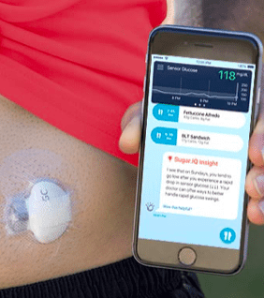
GLİSEMİK KONTROL
SÜREKLİ GLUKOZ ÖLÇÜM SİSTEMİ (GLUKOZ SENSÖRLERİ-CGM)
Son yıllarda kullanımları giderek artan glukoz sensörleri, özellikle tip 1 diyabetli hastalarda ve pregestasyonel diyabetlilerde, hastaların eğitimini kolaylaştırdığı, böylece daha iyi glisemik kontrol sağladığı gösterilmiştir.
Bazı ülkelerde tip 1 diyabet için standart glisemik takip metodu olarak kabul edilmiştir

Slide 42
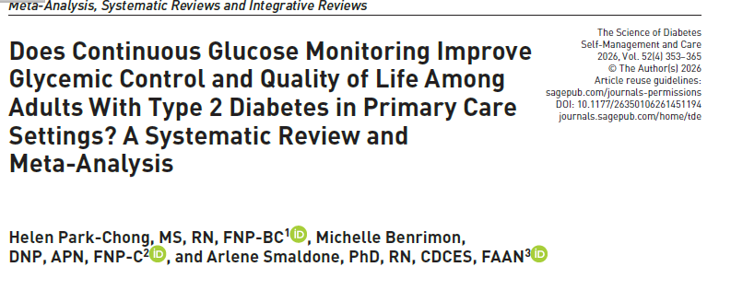
ABD'de Columbia Üniversitesi, New York-Presbyterian Hastanesi ve Medcare araştırmacıları tarafından yürütülüp 2026 yılında The Science of Diabetes Self-Management and Care dergisinde yayımlanan bu sistematik derleme ve meta-analiz, Temmuz 2025'e kadar olan verileri kapsayarak birincil basamaktaki Tip 2 diyabetli yetişkinlerde sürekli glikoz izleminin (CGM) klinik etkilerini değerlendirmektedir.
Çalışma, birincil basamak sağlık hizmetlerinde CGM kullanımının yaşam kalitesinde bir değişim yaratmaksızın HbA1c seviyelerinde hem kısa (6-8 ay) hem de uzun (12-14 ay) dönemde anlamlı düşüşler sağladığını ve yüksek cihaz memnuniyeti ile diyabet yönetiminde önemli avantajlar sunduğunu göstermektedir.

Slide 43
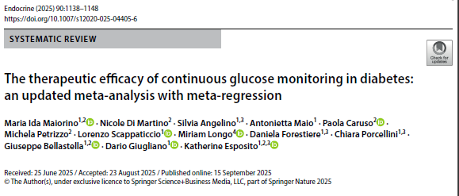
İtalya'daki Campania Luigi Vanvitelli Üniversitesi araştırmacıları tarafından yürütülüp 2025 yılında Endocrine dergisinde yayımlanan bu sistematik derleme ve meta-analiz, Aralık 2024'e kadar gerçekleştirilen 19 randomize kontrollü çalışmanın verilerini inceleyerek diyabetli bireylerde sürekli glikoz izleminin (CGM) klinik etkinliğini değerlendirmektedir.
Çalışma, CGM kullanımının ortalama kan şekerini ve HbA1c seviyelerini anlamlı derecede düşürdüğünü gösterirken, hedef aralığın üzerindeki sürenin azaltılmasının glisemik kontroldeki bu iyileşmeye katkı sağlayan en temel unsur olduğunu ortaya koymaktadır.

Slide 44
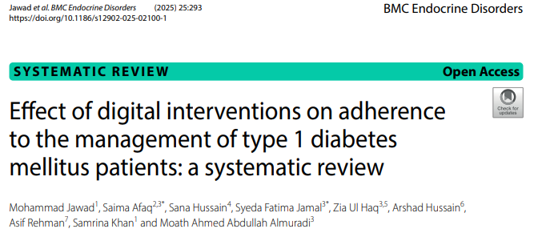
İngiltere (University of York) ve Pakistan (Khyber Medical University) merkezli araştırmacılar öncülüğünde yürütülüp 2025 yılında BMC Endocrine Disorders dergisinde yayımlanan bu sistematik derleme, Tip 1 diyabetli bireylerde dijital sağlık müdahalelerinin tedavi uyumu ve glisemik kontrol üzerindeki etkinliğini değerlendirmektedir.
Küresel ölçekteki 12 randomize kontrollü çalışmayı kapsayan inceleme; mobil uygulamalar, sürekli glikoz izlemi ve tele-tıp platformlarının hastaların insülin uygulaması ile kan şekeri takip davranışlarını anlamlı ölçüde iyileştirdiğini ve HbA1c seviyelerinde düşüş sağladığını ortaya koymaktadır.

Slide 45

KAN BASINCI KONTROLÜ
Genel hedef ≤140/90 mmHg olmalıdır. Koşulları uygun hastalarda evde KB izlemi önerilmelidir.
KB ile birlikte kardiyovasküler (KV) risk faktörleri de dikkate alınmalıdır.
Ciddi hipotansiyon riski bulunmayan, genç vakalarda kişinin tolere edebileceği daha düşük KB hedeflerine (≤130/80 mmHg) ulaşılmaya çalışılmalıdır.

Slide 46
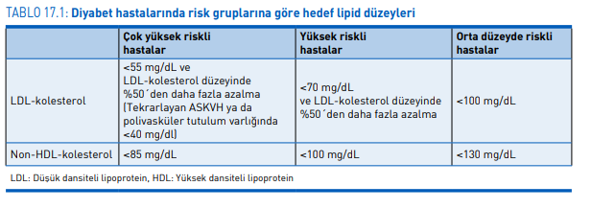
LİPİD PROFİLİ
TEMD Diyabetes Mellitus ve Komplikasyonlarının Tanı, Tedavi ve İzlem Klavuzu 2026

Slide 47
KOMORBİD DURUMLAR
OTOİMMÜN HASTALIKLAR
KANSER:
  Karaciğer, pankreas, endometriyum, kolon/rektum, meme ve mesane kanseri riskinin artmasıyla ilişkilidir.
  Kilo kaybı veya başka bir malignite bulgusu olmadan rutin kanser taraması önerilmemektedir.
DEMANS
METABOLİK DİSFONKSİYON İLİŞKİLİ YAĞLI KARACİĞER HASTALIĞI (MASH)
OSTEOPOROTİK KIRIKLAR:
  Tip 1 diyabet hastalarında osteoporotik kırık riski yaklaşık olarak 4-5 kat, tip 2 diyabetlilerde ise 1.5-2 kat artmıştır
UYKU APNE SENDROMU (OSAS)
PERİODONTAL HASTALIK
PANKREATİT

Slide 48
HASTA EĞİTİMİ
Hasta eğitimi, diyabet yönetimi ile ilgili temel bilgileri, günlük yaşamda uygulanabilir önerileri ve motivasyon artırıcı unsurları içermelidir. Hasta eğitimi, bireyselleştirilmiş ve hastanın özel ihtiyaçlarına göre şekillendirilmelidir. Diyabet hastalarına öz-yönetim becerileri kazandırılmalıdır.
Diyabetin etkili bir şekilde yönetilebilmesi için hastaların temel becerileri edinmeleri gerekmektedir. Bu beceriler düzenli olarak pekiştirilmeli ve hastanın sağlık ekibi ile sürekli iletişimde olması sağlanmalıdır.

Slide 49
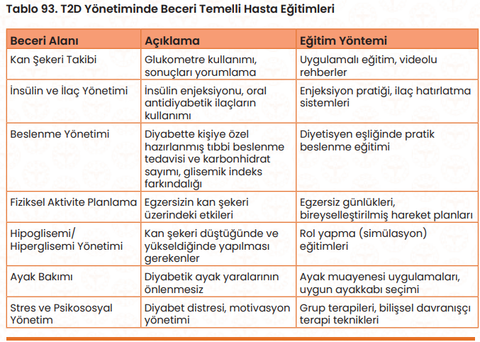
Birinci Basamağa Yönelik Tanı ve Tedavi Rehberi 2026

Slide 50
EĞİTİM
*Hipoglisemi belirtileri ve tedavisini, mikro ve makrovasküler komplikasyonlardan korunmayı, Ayak bakımını, araya giren hastalıklar ve özel durumlarda diyabetini nasıl regüle edebileceğini, ne zaman sağlık ekibi ile iletişim kurması gerektiğini, reprodüktif yaşlardaki kadın diyabetliler kontrasepsiyon yöntemlerini uygulamayı ve gebelikte glisemik kontrolün önemini bilmek zorundadır.

Slide 51
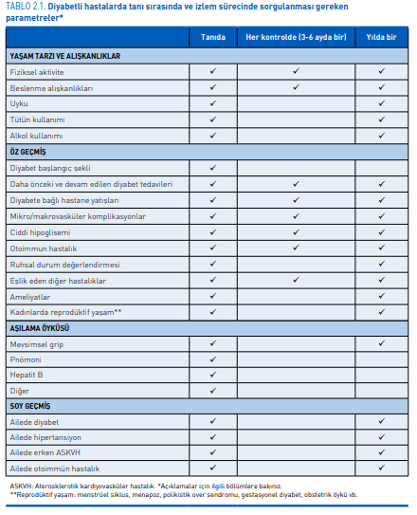
TEMD Diyabetes Mellitus ve Komplikasyonlarının Tanı, Tedavi ve İzlem Klavuzu 2026

Slide 52
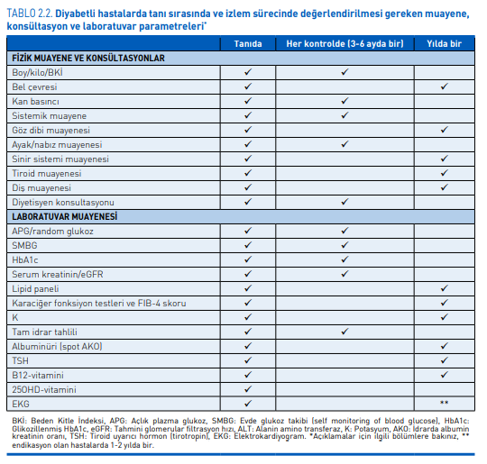
TEMD Diyabetes Mellitus ve Komplikasyonlarının Tanı, Tedavi ve İzlem Klavuzu 2026

Slide 53
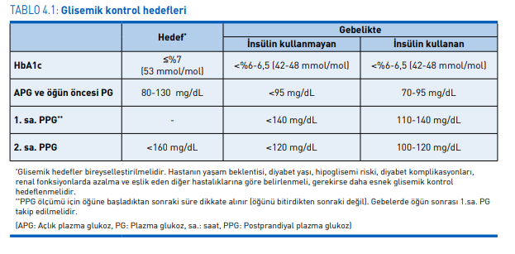
TEMD Diyabetes Mellitus ve Komplikasyonlarının Tanı, Tedavi ve İzlem Klavuzu 2026

Slide 54
HBA1C
Diyabetik hastaların glisemik durumlarını göstermede HbA1c ölçümleri günümüzde halen en önemli değerlendirme yöntemlerinden biridir.
HbA1c ölçümden önceki 3 aylık dönemdeki ortalama plazma glukoz düzeyini yansıtmaktadır. HbA1c testi için hastanın aç olması gerekmez, günün herhangi bir saatinde yapılabilir.
HbA1c ölçümleri ortalama değerlere dayandığı için hipoglisemik ataklar konusunda yeterli değildir.
DCCT çalışmasında kullanılan “yüksek performanslı likid kromatografi (HPLC)” yöntemine göre normal sınırlar %4.0-6.0 (20-42 mmol/mol) olarak belirlenmiştir.

Slide 55
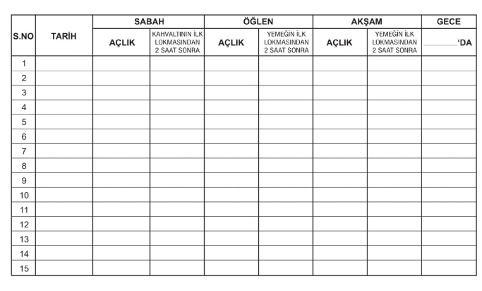
UZUN DÖNEM GLUKOZ KONTROLÜ (HbA1c)
HbA1c, tip 1 diyabetli ve insülin kullanan ya da glisemi kontrolü sağlanamamış olan tip 2 diyabetli hastalarda 3 ayda bir, kontrol altındaki tip 2 diyabetli hastalarda ise 6 ayda bir ölçülmelidir.
HbA1c sonucu SMBG(Self-Monitoring of Blood Glucose) ile birlikte değerlendirilmelidir.

Slide 56
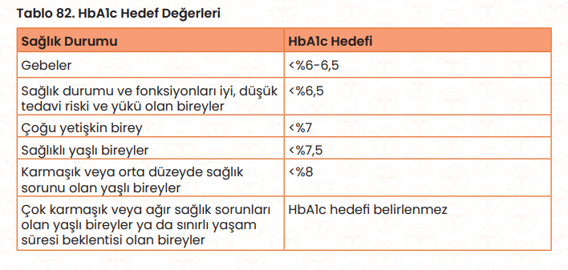
LABORATUVAR TAKİBİ VE HEDEFLERİ
Birinci Basamağa Yönelik Tanı ve Tedavi Rehberi 2026

Slide 57
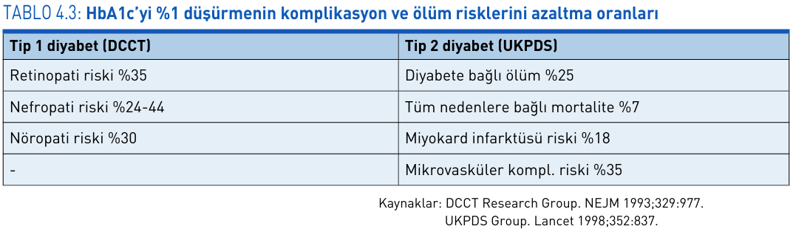
TEMD Diyabetes Mellitus ve Komplikasyonlarının Tanı, Tedavi ve İzlem Klavuzu 2026

Slide 58
BESLENME
Düşük glisemik indeksli gıdalar tercih edilmelidir.
Karbonhidrat alımı (%45-55) dengeli olmalıdır.
Yüksek lifli gıdalar (tam tahıllar, sebzeler) tüketilmelidir.
Doymuş yağ ve trans yağlardan kaçınılmalı, doymamış yağ asitleri tercih
edilmelidir.
Tuz tüketimi <5 g/gün ile sınırlandırılmalıdır.

Slide 59
DİYABETTE EGZERSİZİN YARARLARI
Egzersiz doku düzeyinde insülin duyarlılığını artırarak glisemik kontrole yardımcı olur. İnsülin kullanan hastalarda insülin ihtiyacını azaltır.
Diyabetli bireyde egzersiz kan basıncını ve trigliserid düzeylerini düşürür, vücut ağırlık kaybına ve kaybedilen ağırlığın da korunmasına katkıda bulunur.
Egzersiz diyabetli hastalarda kronik komplikasyon gelişimini önlerken, kardiyovasküler hastalık riskini ve genel mortaliteyi azaltır.
Diyabetli hastalarda sıklığı arttığı bilinen sarkopeni ve kemik kaybı üzerine özellikle direnç egzersizlerinin önemli derecede olumlu etkileri vardır.

Slide 60
Haftada en az 150 dakika orta-şiddetli aerobik egzersiz önerilmektedir.
Kas kütlesini korumak için direnç egzersizleri yapılmalıdır.
Sedanter yaşamdan kaçınılmalıdır (uzun süre oturmamak).

Slide 61
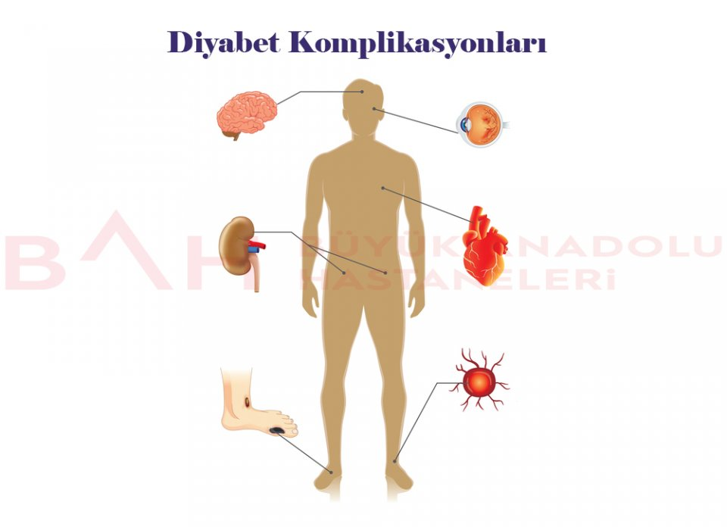
AKUT KOMPLİKASYONLAR
Diyabetik ketoasidoz (DKA)
Hiperozmolar hiperglisemik durum (HHD)
Laktik asidoz (LA)
Hipoglisemi

Slide 62

KRONİK KOMPLİKASYONLAR
MİKROVASKÜLER
Nefropati
Nöropati
Retinopati
MAKROVASKÜLER
KAH
SVO
Periferik arter hastalığı

Slide 63
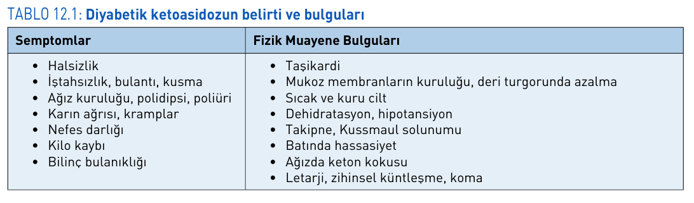
TEMD Diyabetes Mellitus ve Komplikasyonlarının Tanı, Tedavi ve İzlem Klavuzu 2026

Slide 64
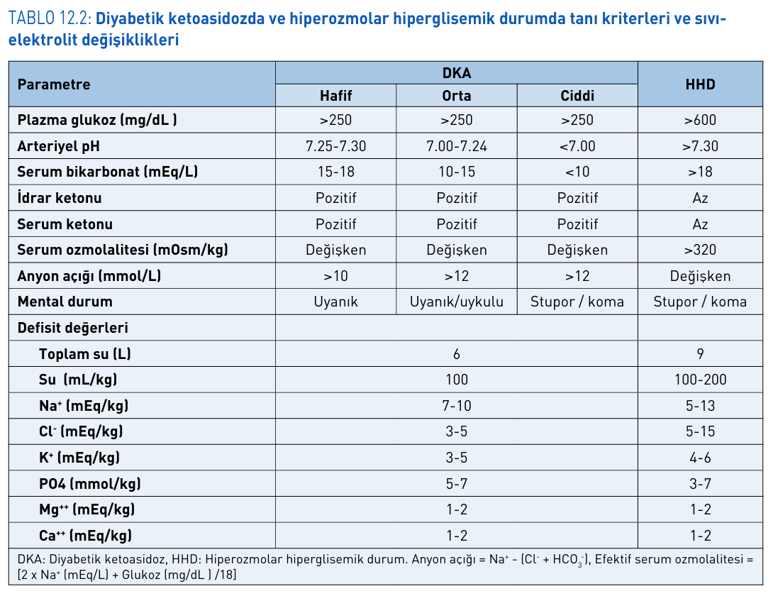
TEMD Diyabetes Mellitus ve Komplikasyonlarının Tanı, Tedavi ve İzlem Klavuzu 2026

Slide 65
HİPOGLİSEMİ
Non diyabetik hipoglisemi:
  ’Whipple triadı’ (glisemi <50 mg/dl bulunması, düşük glisemi ile uyumlu semptomlar ve bu semptomların, glisemi düşüklüğünü ortadan kaldıran bir tedavi ile geçmesi)
Diyabetik hipoglisemi:
  Glisemi < 70 mg/dl
ADRENERJİK
BELİRTİ VE BULGULAR
Titreme
NÖROGLİKOPENİK
BELİRTİ VE BULGULAR
Baş dönmesi
Soğuk terleme
Anksiyete
Bulantı
Çarpıntı
Acıkma
Uyuşma
Baş ağrısı
Konsantre olamama
Konuşmada güçlük
Halsizlik
Konfüzyon

Slide 66
HİPOGLİSEMİ TEDAVİSİ
Hipoglisemi tedavisi derecesine uygun olarak yapılmalıdır.
Hafif hipoglisemide, 15/15 kuralı uygulanmalıdır.
Tip 1 diyabetli hasta hipoglisemiyi fark ettiği anda 15 g karbonhidrat içeren gıda alır (150-200 ml meyve suyu, 4-5 adet küp şeker, 1 dilim ekmek ya da 3-4 glukoz tableti) ve 15 dakika bekler.
Eğer halen semptomatik ise ya da PG 70 mg/dL’nin altında ise tekrar yukarıdaki işlemler uygulanır.
Kan şekeri 70 mg/dL ve üzerinde, klinik belirtiler azalmış ve ara ya da ana öğün zamanına 30 dakikadan fazla süre var ise karbonhidrat içeren öğünler önerilmektedir.

Slide 67
Orta derece hipoglisemide 30 g hızlı etkili karbonhidrat (meyve suyu, küp şeker, glukoz tablet) verilir.
Ciddi hipoglisemide;
Glukagon 1 mg SC/İM yapılır. Hastane koşullarında hastaya İV 50 ml %20 dekstroz ya da hasta stabilleşinceye kadar 100- 150 ml %10 dekstroz devam edilir.

Slide 68
KARDİYOVASKÜLER HASTALIK RİSKİ
Tip 2 diyabetli bireylerde koroner arter hastalığı gelişme riski, diyabetik olmayan kişilere kıyasla 2 ila 4 kat daha yüksektir.
Diyabet hastalarının %60-75'i makrovasküler olaylar nedeniyle kaybedilmekte, ateroskleroz bu kişilerde daha erken yaşta ve yaygın olarak ortaya çıkmaktadır.
Diyabetli kişilerde kalp yetersizliği nedeniyle hastaneye yatış oranları diyabeti olmayan bireylere göre iki kat daha fazladır.
Kardiyovasküler risk faktörlerinin eş zamanlı olarak kontrol altına alınması, aterosklerotik hastalığın önlenmesinde hayati önem taşımaktadır.

Slide 69
KARDİYOVASKÜLER HASTALIK RİSKİ
Çok yüksek riskli(10 yıllık KV ölüm riski>%10)
Makrovasküler hastalık varlığı (sessiz Mİ, sessiz iskemi, periferik arter hastalığı, karotis arter hastalığı veya serebrovasküler olay)
Yüksek riskli (10 yıllık KV ölüm riski %5-9)
Diyabet süresi 10 yıl veya üzerinde olup hedef organ hasarı olmayan
Orta riskli (10 yıllık KV ölüm riski %1-4)
Diyabet süresi 10 yıl altında olan ve herhangi bir risk faktörü olmayan 35 yaş altında tip 1 diyabetli veya 50 yaş altı tip 2 diyabetli hastalar
Diğer hedef organ hasarı (özellikle nefropati ve retinopati)
KVH açısından 3 veya daha fazla sayıda risk faktörü bulunan (yaş, HT, dislipidemi, obezite, sigara, ailede erken koroner olay veya birinci derece akrabalarda serebrovasküler olay)
>20 yıl tip 1 diyabetli hastalar
Herhangi bir ek KV risk faktörü olan hastalar
*Diyabeti olan tüm hastalar KV risk faktörleri açısından yılda en az bir kez değerlendirilmeli ve gerekiyorsa tedavi edilmelidir. Bu risk faktörleri hipertansiyon (HT), dislipidemi, obezite/fazla kilolu olma, sigara, ailede erken KAH öyküsü ve albuminüri varlığıdır.

Slide 70
EKG: Tanı konulduğunda bazal istirahat EKG si çekilmeli ve
  Yaş >40,
  Diyabet süresi >15 yıl ve yaş >30,
  Uç organ hasarı (mikro veya makrovasküler)
  Bir veya daha fazla KVH risk faktörü (sigara, HT, dislipidemi, ailede erken KVH öyküsü, KBH, obezite) olan hastalar
1-2 yılda bir kontrol EKG Kontrolü görülmeli

Slide 71
DİYABETLİ HASTALARDA KARDİYOLOJİ KONSÜLTASYONU İSTENİLMESİ GEREKEN DURUMLAR
Tipik veya atipik kardiyak belirtiler (açıklanamayan dispne, göğüste sıkıntı)
Yakın zamanda efor kapasitesinde azalma, anormal istirahat EKG’si
Damar hastalığı öyküsü, veya belirti ve bulguları (TİA, inme, periferik damar hastalığı öyküsü, klaudikasyo, karotis arterde üfürüm vb)
Daha önce sedanter yaşayan ve yüksek kardiyovasküler riski olan bir hastanın yoğun egzersiz programına alınmasından önce
Çarpıntı varlığında olası aritmileri saptamak amacıyla kardiyoloji konsültasyonu istenmelidir.

Slide 72
PERİFERİK ARTER HASTALIĞI
Diyabetli hastalarda periferik arter hastalığı riski 2 kat artmıştır.
Diyabetli hastalarda yılda bir hikaye, semptom değerlendirmesi ve nöropati muayenesi ile alt ekstremite arteryel hastalık taraması yapılmalıdır
Tipik veya atipik alt ekstremite semptomları olan hastalarda ilk basamakta alt ekstremite arteryel hastalık taraması için ayak bileği-brakiyal basınç indeksi (ABİ) kullanılmaktadır.
Semptomu olmayan diyabetli hastalarda 50 yaş üstünde ve 50 yaş altı olup ek periferik arter hastalığı risk faktörü olanlarda ankle-brakial indeks ile tarama yapılabilir.
ABI ≤0.90 olması alt ekstremite arteryel hastalık düşündürür. Bununla birlikte diyabetli hastalarda tanısal değerinin daha düşük olduğu bilinmelidir

Slide 73
RETİNOPATİ TARAMASI
Tip 1 diyabetli hastalarda (10 yaş veya üzeri) retinopati taraması, tanıdan 3- 5 yıl sonra başlayarak yılda bir yapılmalıdır.
Tip 2 diyabetlilerde, tanıda retinopati taraması yapılmalı; başlangıçta retinopatisi olmayan ya da minimal retinopatisi bulunan hastalarda yılda bir, ileri evre hastalarda 3-6 ayda bir kontrol yapılmalıdır.
Tanıda muayene bulguları normalse, 1 yıl sonra tekrar değerlendirilmelidir. Bulgular yine normalse, takip aralıkları iki yıla çıkarılabilir.
Gebelik planlayan veya gebe olan tip 1 veya tip 2 diyabetli kadınlarda, kapsamlı bir görme ve göz dibi muayenesi yapılmalıdır.
Muayene her trimesterde tekrarlanmalı ve retinopatinin derecesine göre postpartum en az bir yıl takip edilmelidir.
Gestasyonel diyabetli kadınlarda; gebeliği süresince göz muayenesi gerekli değildir

Slide 74
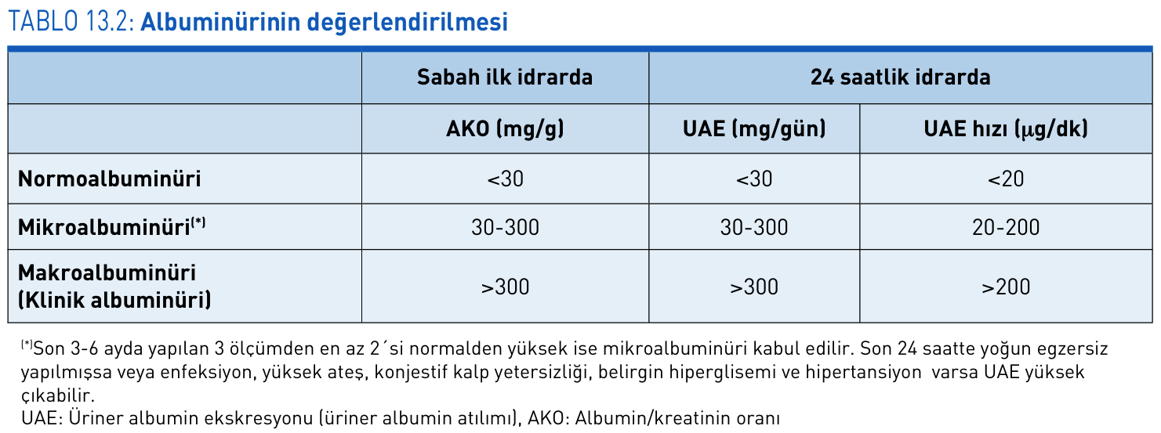
NEFROPATİ (DİYABETİK BÖBREK HASTALIĞI)
TEMD Diyabetes Mellitus ve Komplikasyonlarının Tanı, Tedavi ve İzlem Klavuzu 2026
*Albuminüri taraması için sabah ilk idrarda albumin/kreatinin oranı bakılmalıdır
*3-6 aylık zaman aralığında bakılan 3 idrar örneğinde albumin/kreatinin oranının en az 2’sinin anormal olması albuminüri tanısı koydurur.

Slide 75
NEFROPATİ TARAMASI
Her vizitte tam idrar tetkiki yapılmalıdır
Diyabetik nefropati taraması tip 1 diyabetli erişkinlerde diyabetin başlangıcından 5 yıl sonra, tip 2 diyabetlilerde ise tanıdan itibaren yapılmalıdır.
İdrar albümin/kreatinin oranı:
  Tanı anında ve daha sonra yılda bir, KBH varsa 3-6 ayda bir tekrarlanır
Serum kreatinin ölçümü ve eGFR hesaplaması:
  Tanı anında ve daha sonra yılda bir,
  eGFR <60 ml/dk/1.73 m2 ise akut böbrek hasarını dışlamak için ölçüm 1 hafta içinde tekrarlanmalıdır
  Tekrarlanan ölçümle önceki arasında anlamlı fark yoksa, KBH tanısı için 3 ay içinde en az iki ölçüm daha yapılmalıdır
  KBH varsa eGFR ölçümleri 3-6 ayda bir tekrarlanır

Slide 76
NÖROPATİ
Diyabetik nöropati, diyabetin en yaygın görülen kronik komplikasyonlarındandır.
Sinir sisteminin farklı bölümlerini etkileyebilir. Diyabetik nöropatiler, çeşitli klinik bulgularla seyreden heterojen bozukluklardır.
İyi glisemik ve metabolik kontrolle diyabetik nöropatinin gelişiminin önlenmesi, geliştiyse erken tanı ve uygun tedavi önemlidir.
Tip 1 diyabetlilerde tanıdan 5 yıl sonra, tip 2 diyabetlilerde ise tanıdan itibaren başlamak suretiyle, her yıl nöropati taraması yapılması önerilmektedir.
Periferik nöropati taraması, yılda bir, 10 g basınç uygulayan monofilaman testi ile ve ayak başparmağının dorsumunda diyapazon (128-Hz) ile vibrasyon duyusunun incelenmesi suretiyle yapılmalıdır .

Slide 77
MİKROVASKÜLER KOMPLİKASYONLAR İÇİN TARAMA ÖZETİ
Retinopati açısından, Tip 1 diyabetlide ilk detaylı göz muayenesi bir oftalmolog tarafından diyabetin ortaya çıkışından itibaren ilk 5 yıl içerisinde, takibinde ise yılda bir kez yapılmalıdır.
Nefropati takibi için yılda en az bir kez tahmini GFR hesaplanmalı ve idrar albümini kontrol edilmelidir (spot idrar albümin–kreatinin oranı).
Böbrek hasarı taraması en kolay yolu idrar albumin–kreatinin oranının spot idrarda bakılmasıdır.
İdrar albümin atılımında değişkenlik olması nedeni ile hastada albüminüri var diyebilmek için 3-6 aylık dönemde bakılan idrar albümin atılımı testlerinden üç tanesinden ikisinde albüminüri saptanması gereklidir.

Slide 78
MİKROVASKÜLER KOMPLİKASYONLAR İÇİN TARAMA ÖZETİ
Nöropati açısından değerlendirme dikkatli hikâye (ellerde ve ayaklarda uyuşma, yanma, karıncalanma, elektrik çarpması hissi ve ağrı gibi) ve 10 g monofilament testi ile beraber pinprick, ısı, aşil refeksi ve vibrasyon duyusu bakılarak yapılmalıdır. Mikrovasküler ve nöropatik komplikasyonu olan hastalarda otonom nöropati semptom ve bulguları değerlendirilmelidir.
Ayak muayenesi (diyabetik ayak riski yönünden ayak deformitesi, pes planus için görsel bakı, deri ısısı, nemlilik derecesi, kalluslar, arteriyel nabızlar, vibrasyon ve pozisyon duyusu, his kusuru değerlendirmesi) yapılmalıdır.

Slide 79
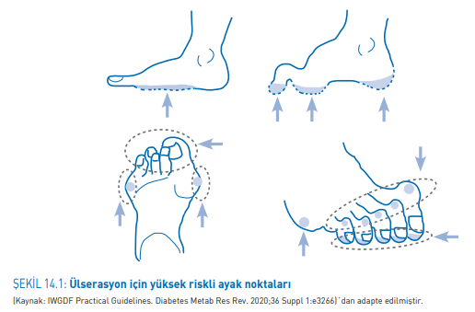
DİYABETİK AYAK SORUNLARI
Diyabetli bir kişide semptomların yokluğu ayak hastalığını dışlamaz. Ayak ülseri gelişme riski yüksek hastaların belirlenip, ülser gelişmesinin önlenmesi için multidisipliner bakım ekibinin aşağıdaki hedeflere odaklanması gerekir:
1. Riskli ayağın teşhisi
2. Riskli ayağın düzenli inspeksiyon ve muayenesi
3. Hasta, ailesi ve sağlık bakım profesyonellerinin eğitimi
4. Hastaların uygun ayakkabı giymelerinin sağlanması
5. Ülserasyona neden olabilecek risk faktörlerinin tedavisi
Her vizit sırasında hastaların ayaklarına bakılmalı ve distal nabızlar kontrol edilmelidir

Slide 80
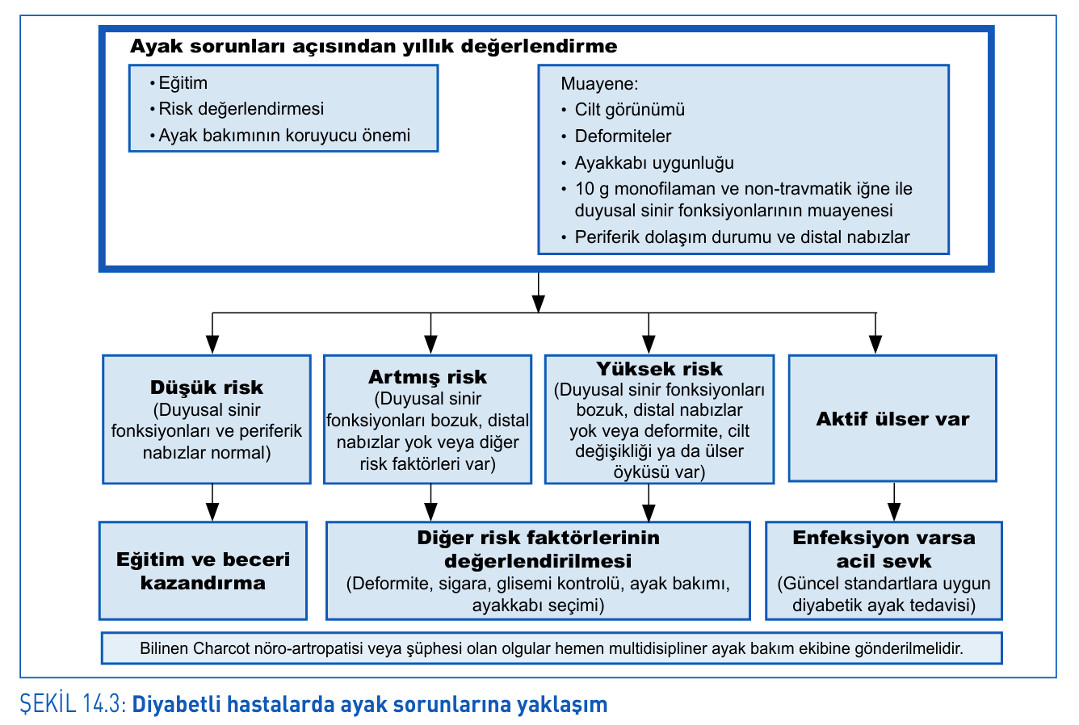
TEMD Diyabetes Mellitus ve Komplikasyonlarının Tanı, Tedavi ve İzlem Klavuzu 2026

Slide 81
DİYABET VE HİPERTANSİYON
Hipertansiyon (HT) diyabetli hastalarda sık görülen, makrovasküler ve mikrovasküler kronik komplikasyonların gelişiminde önemli rol oynayan bir risk faktörüdür.
Türkiye Endokrinoloji ve Metabolizma Derneği (TEMD) çalışmasına göre, HT prevalansı Tip 1 diyabet hastalarında %26, Tip 2 diyabet hastalarında ise %68 olarak bildirilmiştir.
Diyabetli bireylerde KB kontrolü ile kalp yetersizliği, kardiyovasküler olay ve ölüm riski, retinopati gelişimi, albuminüri ve son dönem böbrek hastalığına gidiş azaltılır.
Her poliklinik muayenesinde hastaların arteriyel KB ölçülmeli ve kaydedilmelidir
KB yüksek bulunan hastaların evde KB takibi yapmaları istenmelidir

Slide 82
HİPERTANSİYON İZLEMİ
Hipertansiyonu bulunan diyabet hastalarında kan basıncı hedefi bireyselleştirilmelidir.
Her hasta için öncelikli kan basıncı hedefinin <140/90 mmHg olması benimsenmelidir.
Özellikle kardiyovasküler riski yüksek olan kişilerde, eğer güvenli bir şekilde düşürülebiliyorsa; kan basıncının <130/80 mmHg düzeylerine indirilmesi ek yarar sağlayabilir.
Hipotansiyondan kaçınılmalıdır
Antihipertansif tedavi alan hastalarda kan basıncının alt sınırının 120/70 mmHg olması güvenlidir
Benzer şekilde, 65 yaş ve üzerindeki hastalarda sistolik kan basıncı’nın 130-139 mmHg olması yeterli görülmelidir.

Slide 83
DİYABETİN PSİKOSOSYAL YÜKÜ
Diyabetin etkili yönetimi için biyolojik, psikolojik ve sosyal faktörleri içeren bütüncül bir yaklaşım benimsenmelidir. Sürekli tıbbi takip, ilaç kullanımı, diyabet yönetimi ve komplikasyon riski, hastalarda anksiyete, depresyon ve psikososyal stres düzeyini artırabilir.
Psikososyal sağlık, diyabet bakımının ayrılmaz bir parçası olmalıdır. Diyabet tanısı alan her bireyin psikososyal değerlendirmesi düzenli olarak yapılmalıdır.
Diyabet hastalarında psikososyal değerlendirme en az yılda bir kez yapılmalı ve bireyselleştirilmiş bir takip planı oluşturulmalıdır.

Slide 84
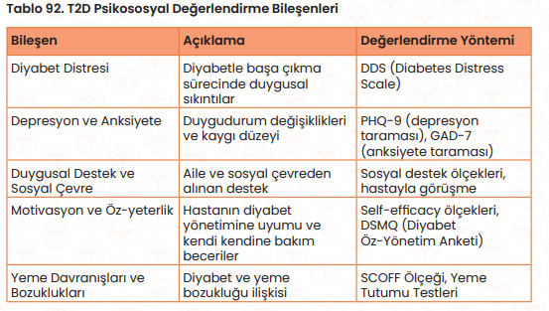
Birinci Basamağa Yönelik Tanı ve Tedavi Rehberi 2026

Slide 85
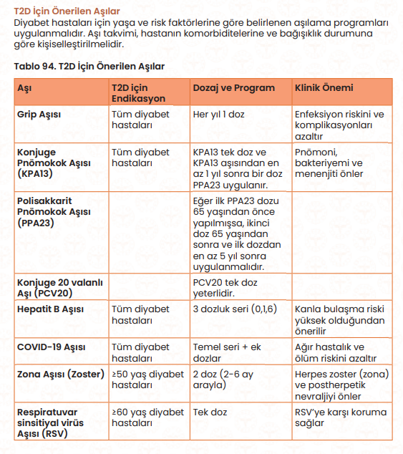
Birinci Basamağa Yönelik Tanı ve Tedavi Rehberi 2026

Slide 86
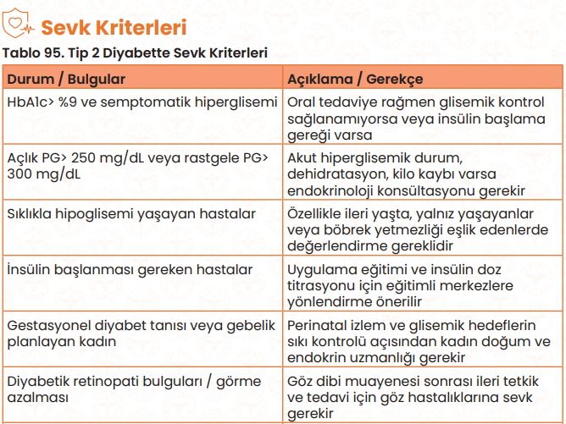
DİYABET SEVK KRİTERLERİ
Birinci Basamağa Yönelik Tanı ve Tedavi Rehberi 2026

Slide 87
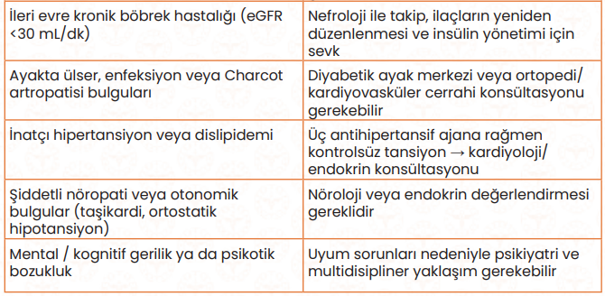
DİYABET SEVK KRİTERLERİ
Birinci Basamağa Yönelik Tanı ve Tedavi Rehberi 2026

Slide 88
Sevk öncesi mutlaka en güncel HbA1c, açlık ve tokluk PG değerleri, eGFR ve albümin/kreatinin oranı gibi temel tetkikler tamamlanmalıdır. Sevk edilen branşa göre ön bilgilendirme içeren yönlendirme notu hazırlanması önerilir. Geri bildirim alınması ve takipte iş birliği için entegre bir sevk sistemi (örneğin: e-nabız) tercih edilmelidir.

Slide 89
METABOLİK SENDROM VE PREDİYABET
Metabolik sendrom (MetS) terimi dislipidemi, abdominal obezite, HT ve prediyabet gibi bileşenlerin birden fazlasının bir arada bulunarak toplam kardiyometabolik riski arttırdığı metabolik disfonksiyonu tanımlamak için kullanılır.
Bu risk faktörlerinin birlikteliği diyabet ve KVH gelişim riskini arttırır.
Çeşitli çalışma gruplarının farklı MetS kriterleri olmakla birlikte, DSÖ, IDF ve “National Cholesterol Education Program Adult Treatment Panel III” (NCEP-ATP III) kriterleri kardiyovasküler (KV) riski öngörme ve prognozu belirleme açısından benzer oranda başarılıdır.

Slide 90
Tanı kriterleri içinde BÇ ölçümünde artış, kan basıncı yüksekliği ya da HT tedavisi almak, açlık kan şekeri (AKŞ) ve trigliserid (TG) yüksekliği ile yüksek dansiteli lipoprotein kolesterol (HDL-K) düzeyinde düşüklük bulunur
Santral obezite ölçütlerinden olan BÇ, BKİ ile karşılaştırıldığında, kardiyometabolik risk faktörleri ile daha iyi korelasyon gösterir. Bu nedenle obezitenin tanı ve sınıflamasında BKİ yaygın olarak kullanılsa da olgulara MetS tanısı konmasında BÇ kullanılması daha önemlidir.
Metabolik sendromun görülme sıklığı kilo fazlalığı ile doğru orantılı olarak artar.
Vücut ağırlığı dışında ileri yaş, genetik özellikler, menopoz, sigara kullanımı, düşük gelir düzeyi, sağlıksız beslenme ve yetersiz fiziksel aktivite MetS gelişiminde rol oynayan diğer risk faktörleridir.

Slide 91
Kilo fazlalığı ya da obezite varlığında periyodik olarak BÇ ve kan basıncı ölçümü, AKŞ, glikohemoglobin (HbA1c) ve lipid panelinin değerlendirilmesi önerilir.
Diyabet ve prediyabet taraması açısından ilk aşamada AKŞ ve HbA1c bakılması yeterlidir.
Laboratuvar incelemesinde AKŞ veya HbA1c prediyabet ile uyumlu ise (sırasıyla 100-125 mg/dl, %5,7-6,4) diyabet açısından 2 saatlik 75 gr oral glukoz tolerans testi (OGTT) yapılması önerilir.
Prediyabeti olan olgularda diyabet taramasının yılda bir tekrarlanması gerekir.

Slide 92
NE YAPILMALI?
Prediyabet eşlik etsin ya da etmesin MetS olgularında yaşam tarzı değişikliklerinin ve gerekiyorsa farmakolojik tedavinin başlanması gerekir.
Bu amaçla öncelikli olarak beslenme düzeltilmeli ve fizik aktivite attırılmalıdır. Sağlıklı yiyecek seçimi, tuzun ve yüksek kalori içeren gıdaların kısıtlanması, düşük glisemik indeksi olan besinlerin seçilmesi, günlük beslenmede lifli besinlere yer verilmesi önemlidir.
Prediyabetli olgularda sağlıklı beslenme, düzenli fizik aktivite ile diyabet riski belirgin olarak azaltılabilir.

Slide 93
Prediyabetli olgularda metformin tedavisinin yüksek riskli, (gestasyonel diyabet öyküsü, 60 yaşın altında ve BKİ≥35 kg/m2 ) olgularda diyabeti önlemede daha etkin olduğu bildirilmiştir.
Diyabeti önlemek amacı ile tiyazolidinedionlar, alfa glukozidaz inhibitörleri, liraglutid ve orlistat kullanılmasının yararlı olduğu bildirilmiş olsa da bu ilaçlarla gözlenen yan etkiler kullanımlarını sınırlamaktadır.

Slide 94
Metabolik sendromu olan obeziteli olgularda, vücut ağırlığının %5-10 kadarının azaltılması ile kan basıncı, kan glukozu ve lipid düzeylerinde önemli ölçüde düzelme görülür.
Diyabetli olgularda ise %5 -10 kilo kaybı ile glisemi düzeylerinde iyileşme, antidiyabetik ajan sayısı ve insülin dozunda azalma izlenirken, %10’dan fazla kilo kaybı ile, özellikle diyabet süresi kısa olgularda, diyabetin remisyonu mümkün olabilir.

Slide 95
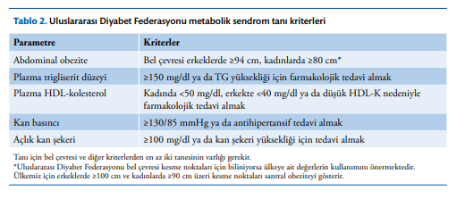
TEMD Diyabetes Mellitus ve Komplikasyonlarının Tanı, Tedavi ve İzlem Klavuzu 2026

Slide 96
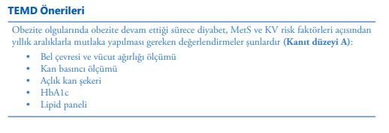
TEMD Diyabetes Mellitus ve Komplikasyonlarının Tanı, Tedavi ve İzlem Klavuzu 2026

Slide 97
KAYNAKLAR
TEMD Diyabetes Mellitus ve Komplikasyonlarının Tanı, Tedavi ve İzlem Klavuzu 2026
Birinci Basamağa Yönelik Tanı ve Tedavi Rehberi 2026

Slide 98




